Slide 1
基于Scrapy的WebUI——需求分析
19级B组
2020-03-27
汪凌风 明 昊
汪丽萍 郑泽西
闫奕涛 邵志钧

Slide 2
目录
本周的工作
需求分析——Scrapy框架
需求分析——WebUI
实验6-8

Slide 3
本周的工作
进行了两次会议
针对提出的问题进行了讨论，细化了分工
重新制定了计分规则
完成了需求规格说明书的一个版本

Slide 4
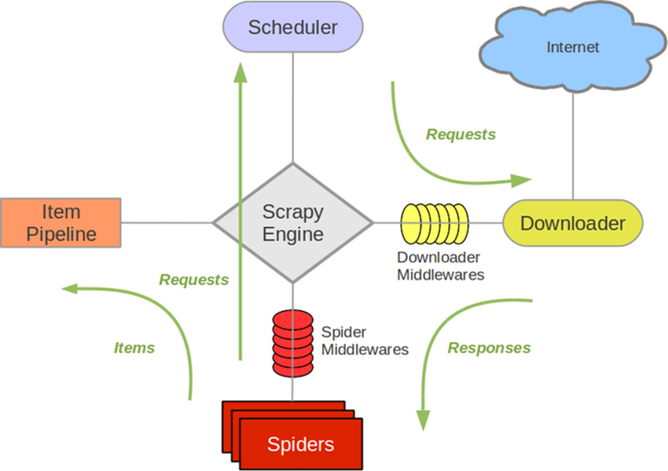
需求分析——Scrapy框架需求

Slide 5
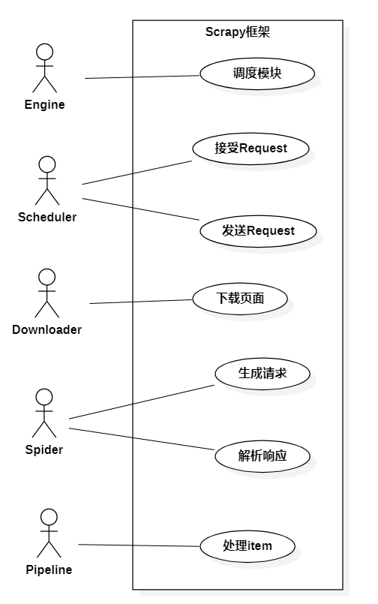
需求分析——Scrapy框架需求
Scrapy框架由5个核心组件组成，提供主要的功能
用例图的Actor为各个核心组件
中间件整合入与之相关的核心组件用例内

Slide 6
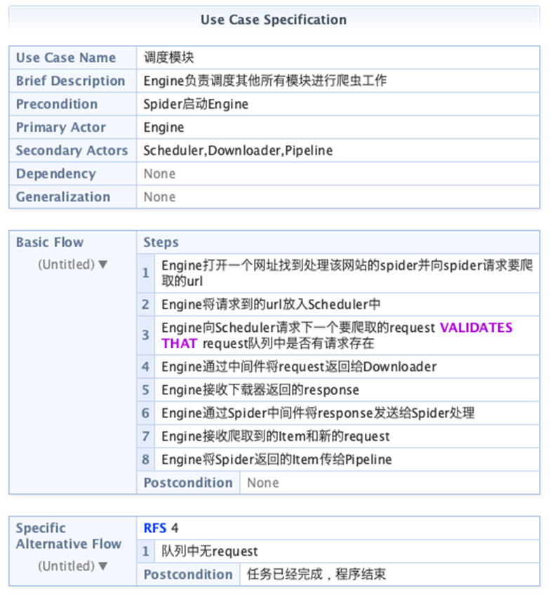
需求分析——Scrapy框架需求
用例RUCM举例——调度模块，Actor为Engine

Slide 7
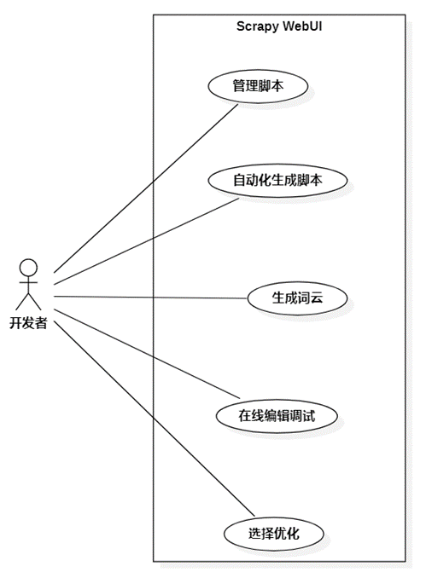
需求分析——WebUI需求
WebUI主要为使用Scrapy框架的开发者提供服务，所以Actor设置为开发者
管理脚本，自动化生成脚本和在线编辑调试这三个功能为脚本开发的基本功能。目的在于为开发提供便利
生成词云与选择优化为拓展功能，目的在于优化开发产品

Slide 8
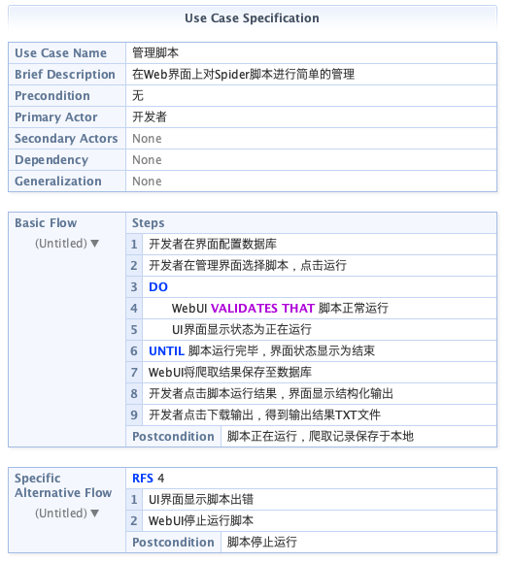
需求分析——WebUI需求
用例RUCM举例——管理脚本，Actor为开发者

Slide 9
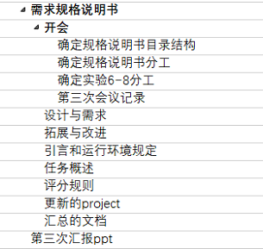
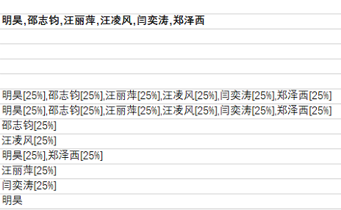
实验6——分工与管理

Slide 10
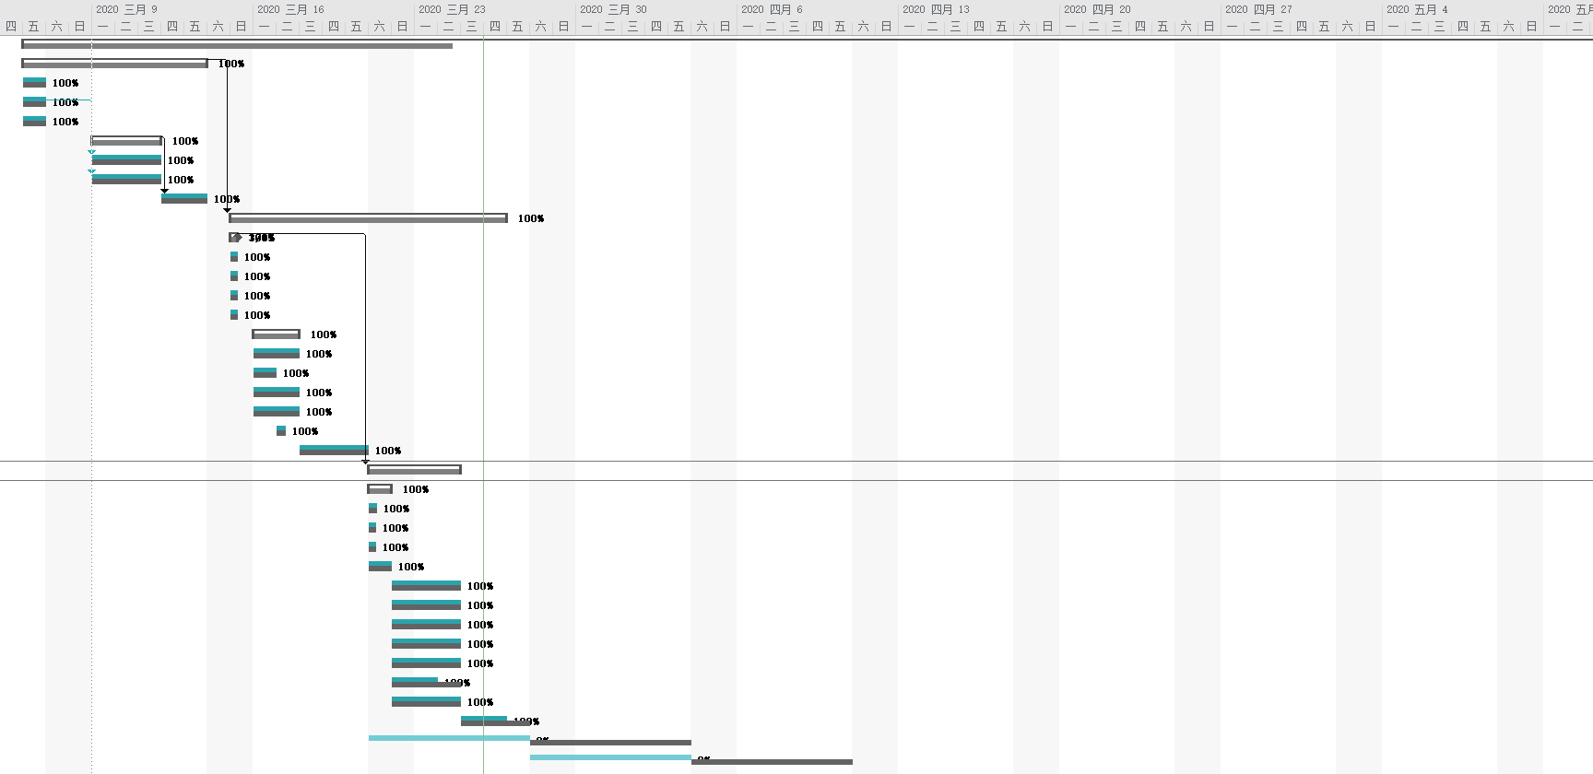
实验6——分工与管理

Slide 11
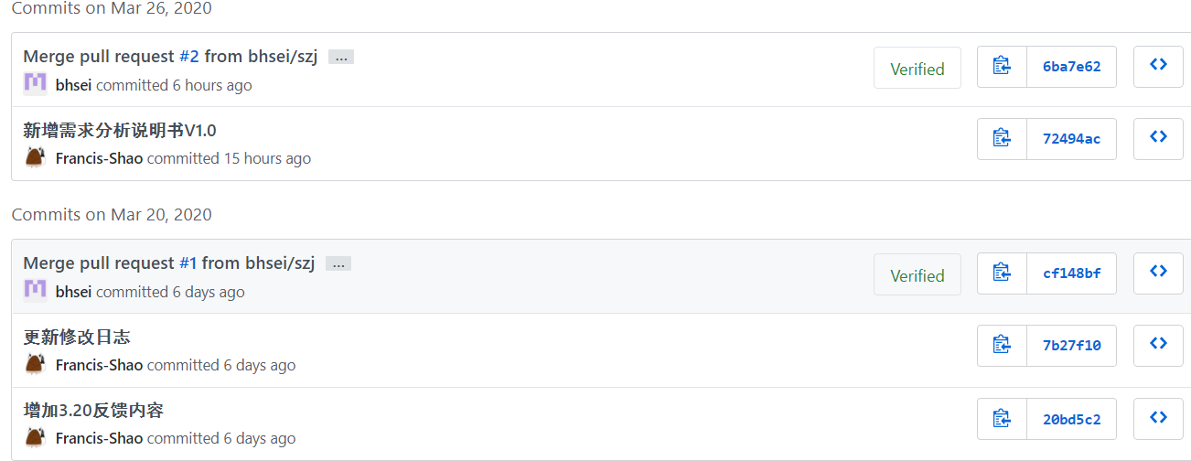
实验7——github版本管理
Github远程仓库共计7个分支，1个Master分支与7个从分支。
Master分支主要用来进行文档更新与代码合并，从分支主要进行代码开发。
文档及其余资料的在Master分支更新由专人进行，如果组员有自己需要的提交的资料，先在自己的从分支完成提交后向组长提交合并请求。
进行代码开发时每次开始时从Master分支pull最新代码，在完成个人代码分支之后请先于自己的分支提交成功后向组长提交合并请求。合并请求要及时提交。

Slide 12
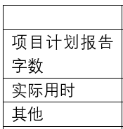
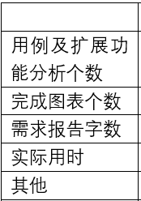
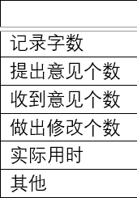
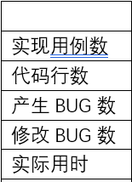
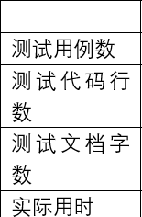
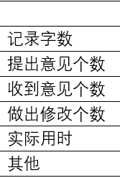
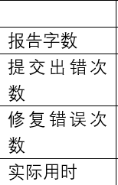
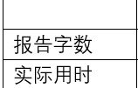
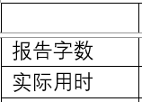
实验8——评分细则v0.2
为每个实验指定得分点，按照得分点计算单人单次实验得分
个人总分为所有实验的加权累加得分，目前权重暂定为平分，之后根据实际情况讨论修改
实验外工作作为个人得分的一部分，按照实际工时得分

Slide 13
下周的计划
根据评价与实验需改迭代需求规格说明书
了解学习WebUI开发的必备知识，尝试开发
完成课程的布置的下周任务

Slide 14
谢 谢 聆 听

